Slide 1


HELLO
菜逼逼學前端
Let's Go!
指導老師:戴自強
所屬實驗室:主顧507

Slide 2

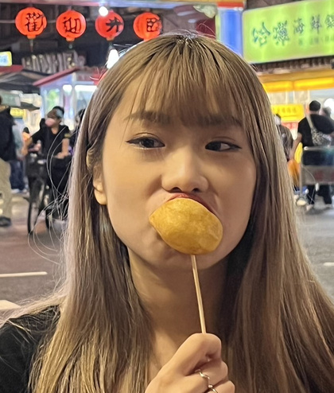
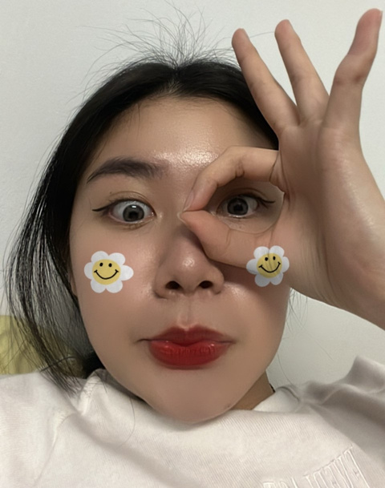
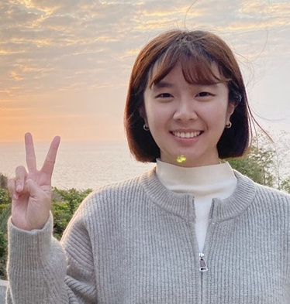
成員介紹
郭芃岑
楊舒語
夏湘淳
資訊工程學系
四年級B班
410918851
資訊工程學系
四年級B班
410921896
資訊工程學系
四年級B班
410918568

Slide 3

目錄
成員介紹-----------------0
前言---------------------1
創作理念-----------------2
作品特色-----------------3
前端工具及環境-----------4
後端工具及環境-----------5
網頁架構圖---------------6
作品內容--------------7-15
學習分享----------------16
工作分配表--------------17
心路歷程----------------18

Slide 4


前言
自身經驗分享
增進網頁前端技術
1
Notes:
學習網頁前端時常會遭遇各種困難，希望以自身經驗分享，讓大家不要跟我們一樣，重蹈覆轍，因此製作此專題希望能夠幫助大家學習網頁前端的技術。

Slide 5


大家好~
我是一顆像花椰菜的
菜逼逼!
創作理念
選修前端課程
LOGO及作品名發想
2
Notes:
在大二選課時，誤打誤撞選上了網頁前端設計課。當時對網頁設計完全沒概念，甚至可以說是連接觸都沒接觸過。所以，上課的時候，聽得挺吃力的，後來一步一步跟著老師的課堂內容與實作作業，才對網頁設計 前端這部分有些了解，也點燃了想學習的欲望，發現對網頁設計這塊十分有興趣，後來也逐漸有了前端、後端、資料庫等等的基礎觀念。想想剛開始自己在學習前端的時候，花了很多時間，上網看影片，在各大網站爬文學習，所以有了自己寫學習網站的想法，不僅能夠幫助對想學習前端的超級新手來了解前端的基礎，也能夠檢視自己的網頁設計能力是否純熟，一起和網友們學習，達到一種互利的關係，也決定把它當作了專題的主題。 再來，介紹LOGO跟專題名稱的發想，因為網路用詞 菜逼八這個詞是在述說對諸事都不熟的人，也可以說是新手小白，我們也是從菜逼八階段一步一步學習而來的，本來決定專題名稱叫做菜逼八學前端，後來決定加點趣味性，可愛一點，就有了菜逼逼學前端這個名稱，至於LOGO的部分，是用firealpaca 中文叫火羊駝這個軟體畫出來的，因為我們叫菜逼逼，所以決定畫一個蔬菜來當作我們的主角和logo，增加可愛度。

Slide 6

作品特色
新手簡單操作
輕鬆上手
介面簡潔明瞭
與線上網友交流知識
HELLO!!!!!!
3
Notes:
１．因為我們也是從０開始慢慢查資料做功課反覆練習才做出來這個網站，所以製作時盡量將教學內容寫得清楚，並附上自己本身的練習內容，希望能讓新手更容易操作
２．如剛才說的，為了讓新手一步一步學習，我們將教學的內容分好幾個小主題，這樣如果有哪個部分不熟悉時也能方便尋找
３．我們介面也是排版的讓使用者能簡單的一目瞭然
４．在Ｑ＆Ａ問答中，我們將設計一個交流平台，目前規劃是使用者至平台發表問題，那其他使用者也可以到平台回答問題

Slide 7


前端使用工具及環境
(Html CSS JavaScript)
(Visual studio code)
4
Notes:
我們目前開發環境皆使用 Ｖｉｓｕａｌ Ｓｔｕｄｉｏ Ｃｏｄｅ，為微軟開發的免費整合式開發環境，使用這項環境原因是因為裡面支援非常多的程式語言，例如我們學過的ｊａｖａ，跟我們創建網站的ＨＴＭＬ ＣＳＳ JS,
也可以透過下載擴充模組，來支援python、c、c++，所以對還以及方便度來說，使用這項開發環境再適合不過了(模組)。

Slide 8


後端使用工具及環境
(Visual studio code)
(MySQL)
(php)
5
Notes:
這三個是我們後端用到的工具和環境，有mysql、php和vs code，利用window的appserve服務來做我們的伺服器，他是一款免費的Web伺服器軟體，還有透過最簡單明瞭的 php mysql 服務來記錄會員所有資料與問答的資料庫。

Slide 9
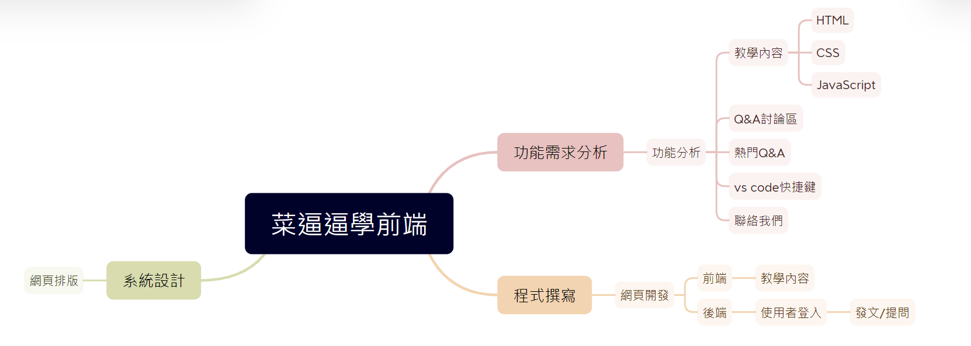
網頁架構圖
6

Slide 10
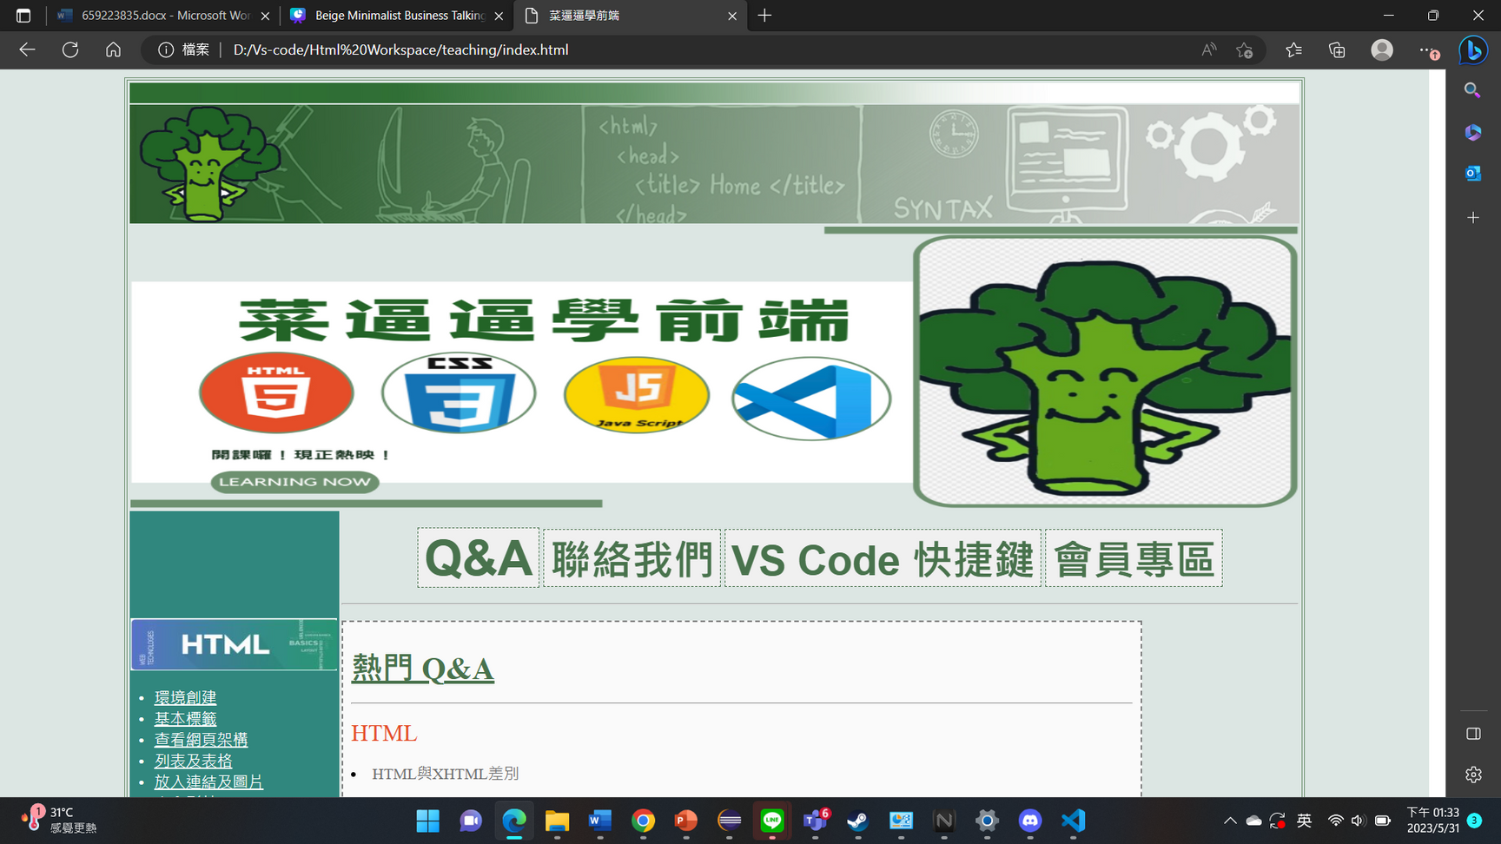
作品內容
首頁
利用前端以及自製的ＬＯＧＯ
VS Code快捷鍵
熱門Q&A
聯絡我們
7
Notes:
那現在開始講我們的作品內容，
首先是封面/首頁，那這顆花椰菜是我們自製的LOGO，主要以綠色為主的設計，在首頁中放上VSCODE比較常使用的快捷鍵，讓使用者能更快速的操作，接下來是熱門Q&A，與剛才說的讓使用者上來提問不一樣，我們統整了網上大家對於html css js比較常遇到的問題。
再來進到教學內容，我們將一開始學的方式運用到裡面，利用圖片搭配著文字，一個步驟一個步驟慢慢教。
(打開首頁跟HTML的code)以下是我們首頁跟HTML的程式碼。
最後我們還製作了關於我們，內容是有關我們的創作發想及聯絡資訊

Slide 11
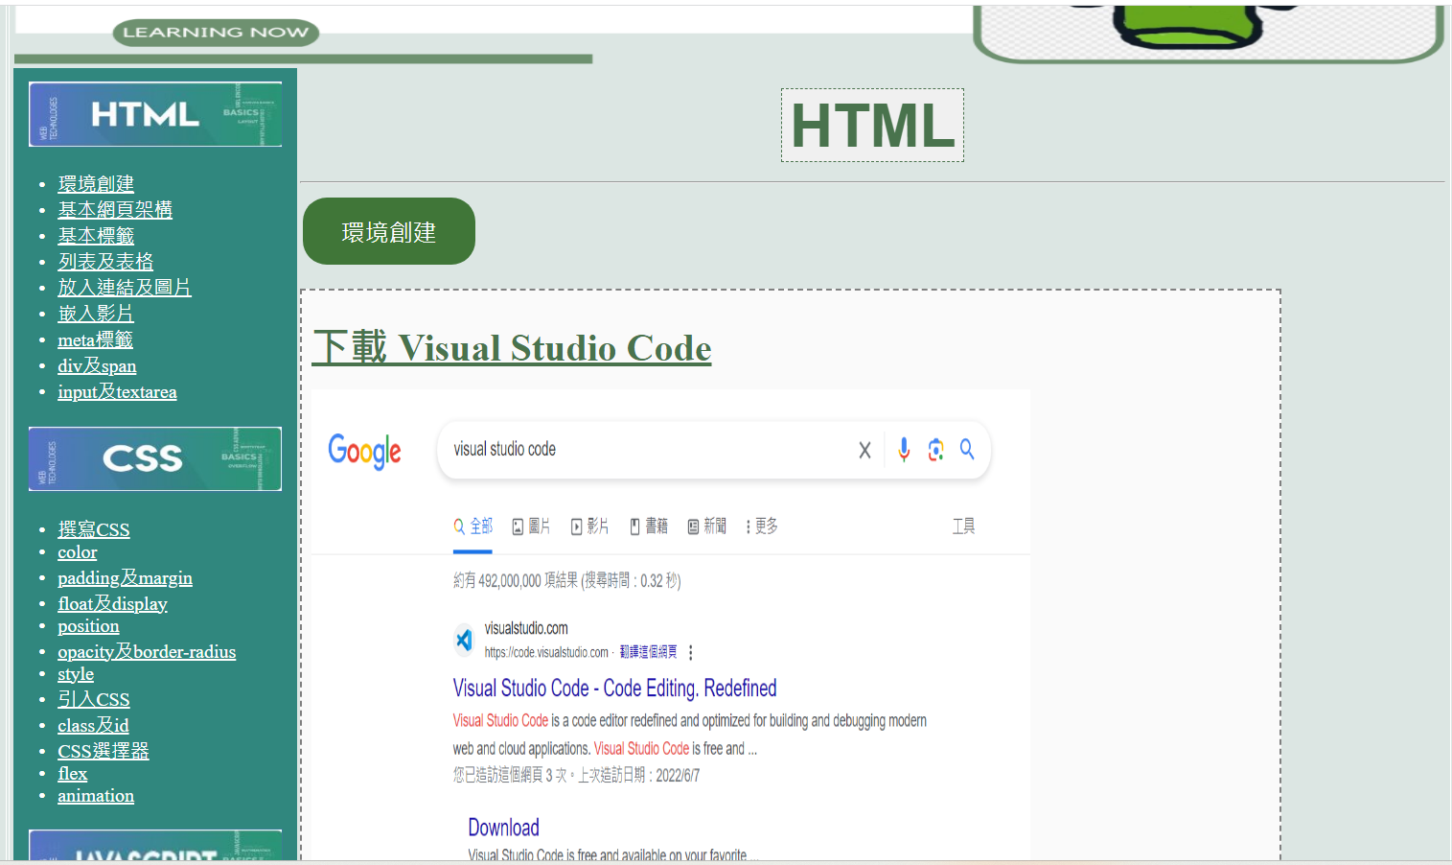
作品內容
教學區
HTML
CSS
JAVASCRIPT
8
Notes:
那我們是以什麼方式進行教學呢
我們用一步一步的方式 一個頁面一個頁面來教學，
比方說 我們點進html環境創建
我們就會從 怎麼下載VSCO de開始教起
然後再教怎麼打開檔案
教完如何創建檔案後
再從基本的註解跟標籤開始教
那css 的教學開頭 就會先教你怎麼套用Css
再來開始從簡單的顏色變化到相對定位再最後做一個動畫 我們都會以簡單的說法來解釋
最後的js 也是大魔王 一樣從基礎的撰寫跟基本資料型態開始認識
再來開始教學for 迴圈 陣列等等
最後會整合妳所學到的內容 做出簡易部落格
那為了要讓使用者使用更便利 我們特別設置滑動的功能
這個功能就是按旁邊的主題 就能直接跳到你想學習的地方

Slide 12




作品內容
教學內容
自身學習經歷
文字及圖片結合
進度條提醒
方便滑動功能
9
Notes:
我們還設置了進度條
整個目的主要是方便自己學習的進度 以及鼓勵自己多學10分鐘就能完成一個主題
（展示 進度條在哪）

Slide 13
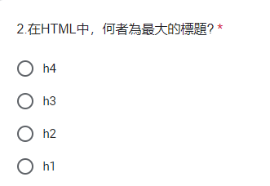
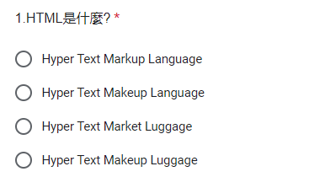
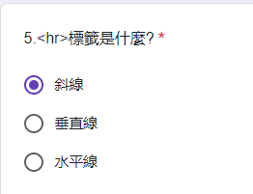
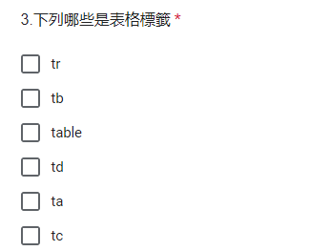
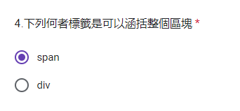
作品內容
測驗環節
挑戰自己
評估學習狀況
10
Notes:
那我們在html Css Js每個主題學完後最下面會設置10題小測驗
主要是想讓使用者挑戰自己 也確認是否有學到 並評估自己是否該重新複習該主題
以html 舉例
我們會問一些基本的標籤 那測驗問題我們也會隨時更新

Slide 14
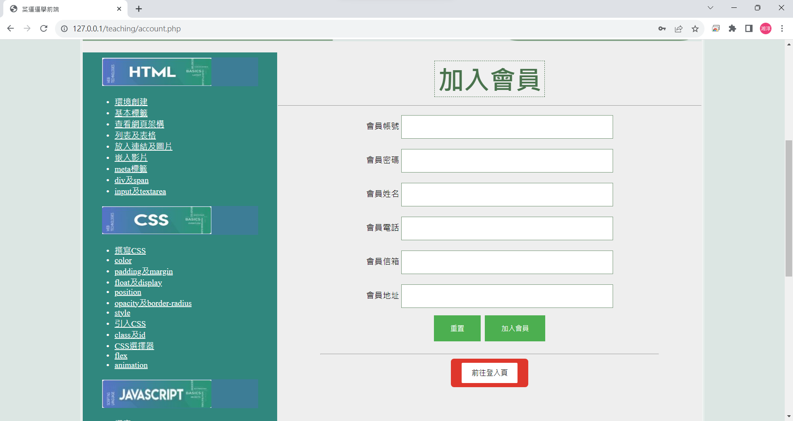
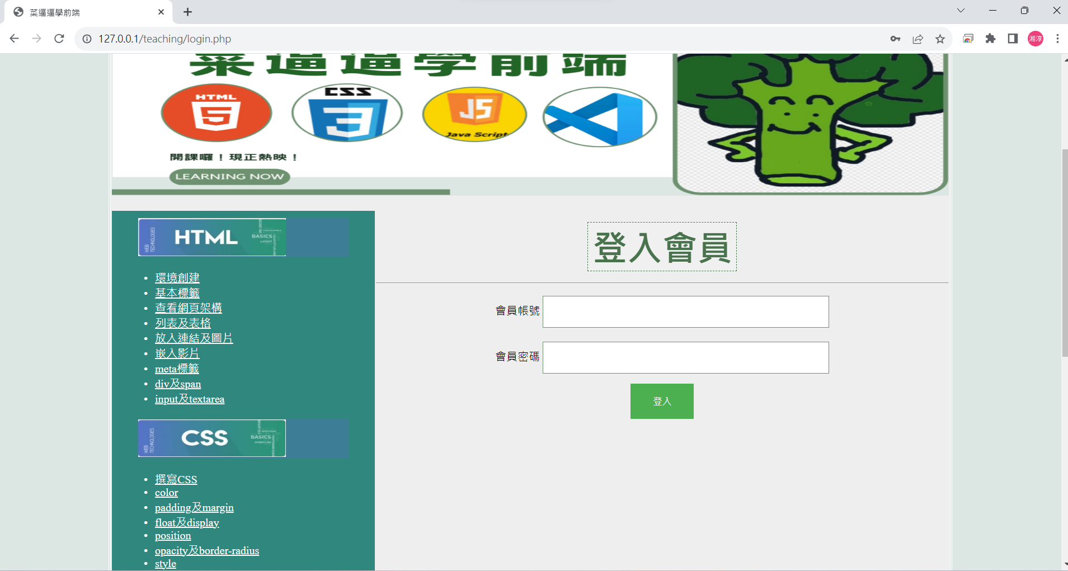
作品內容
會員專區
11
Notes:
再來我們設置了一個會員專區 是用來提問問題與發問的 註冊需要填入信箱姓名帳號密碼電話 登入後可以到qa 提問

Slide 15
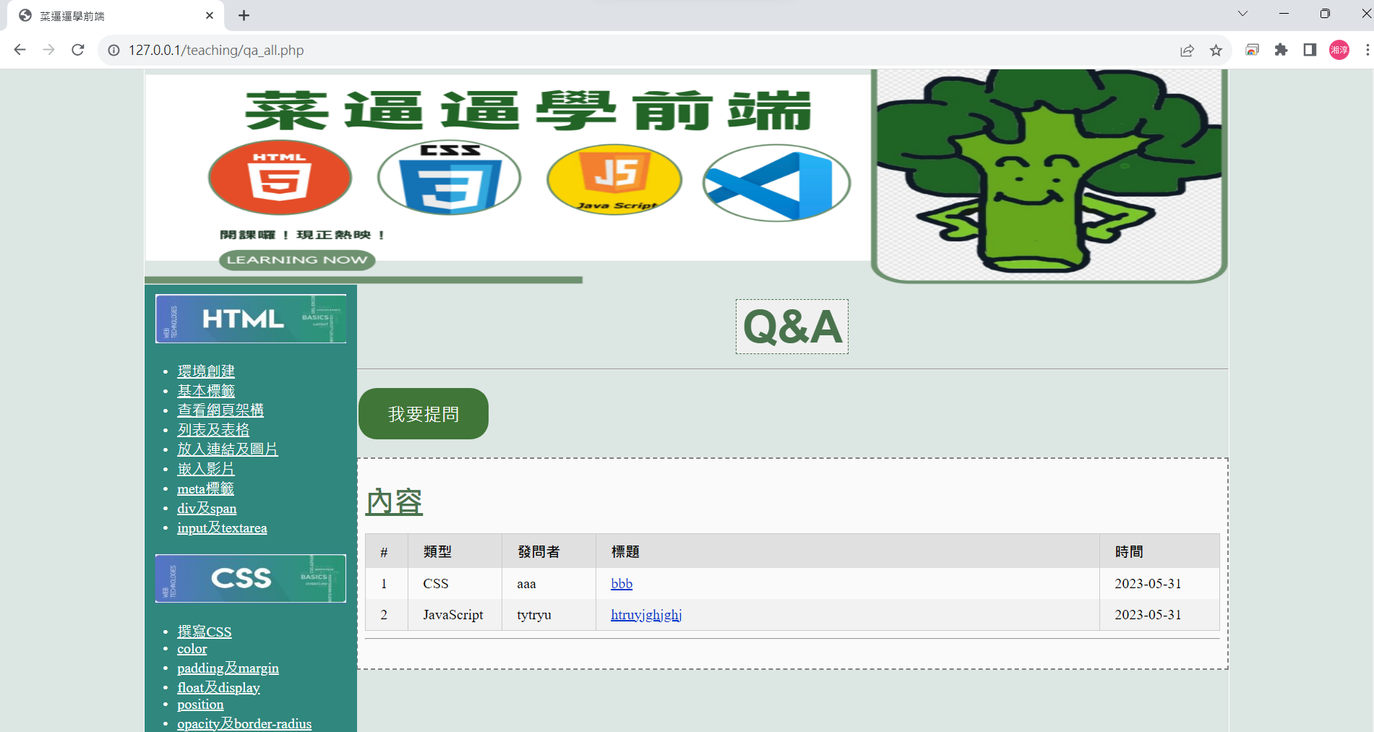
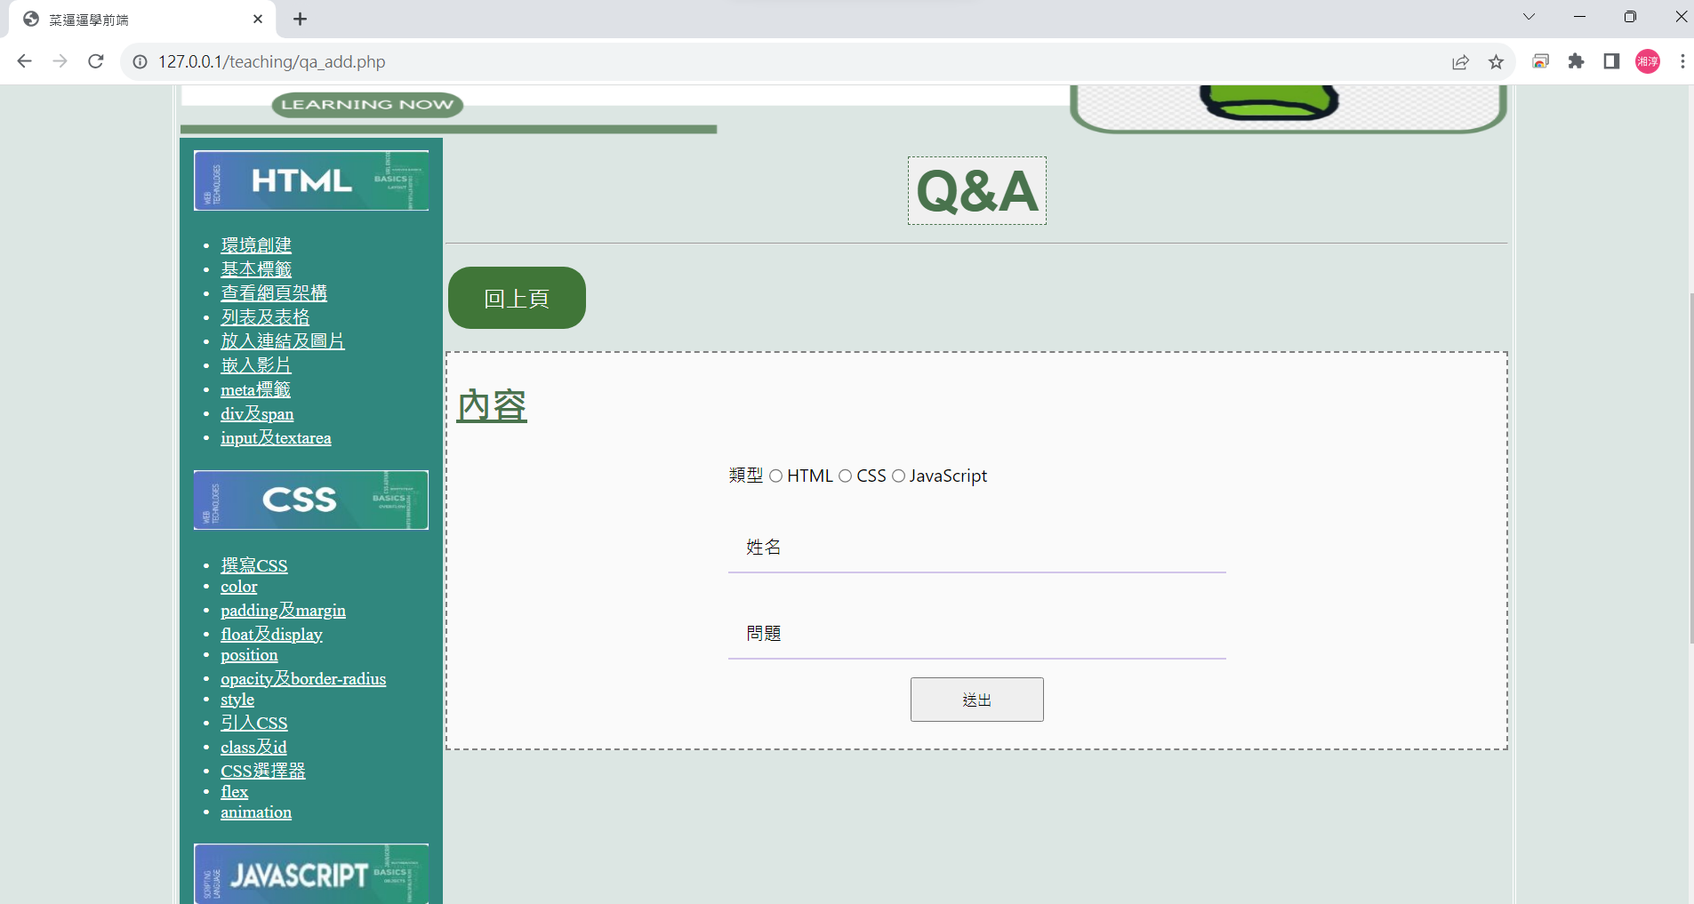
作品內容
Q&A
12
Notes:
Qa 是什麼呢
因為我們教學內容主要以基本為主
如果有人想要更深入的問題 可以在qa 提問
有貼心設置類型為html Css js分類
填入姓名及問題後即可上傳
像比方說 我想問for迴圈與while的差別
那就可以填完後上傳
然後如果有人知道想回答 就點入內容 標題為問題 點進去 就能回答此問題

Slide 16
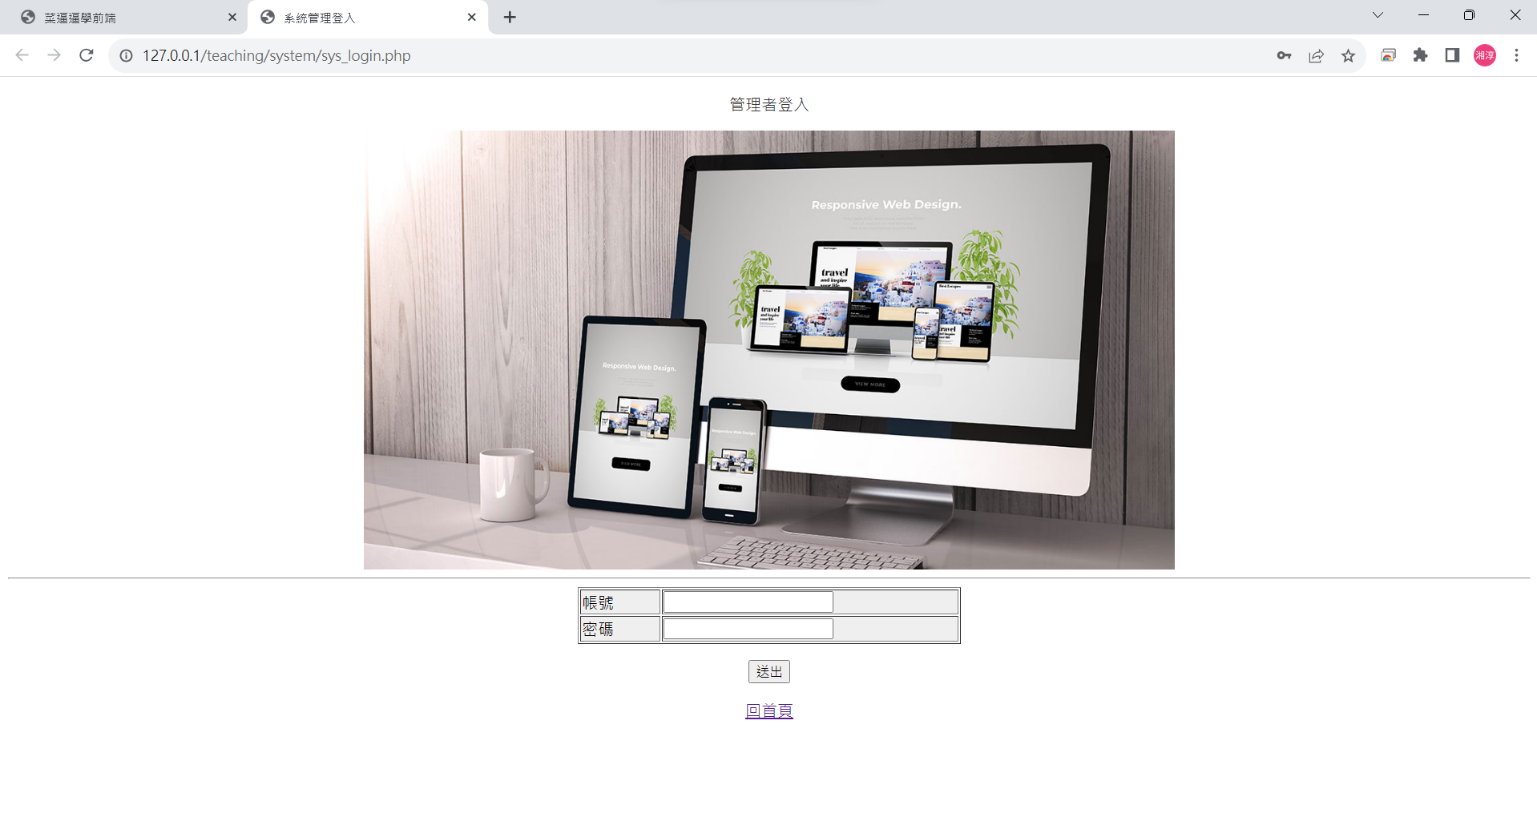
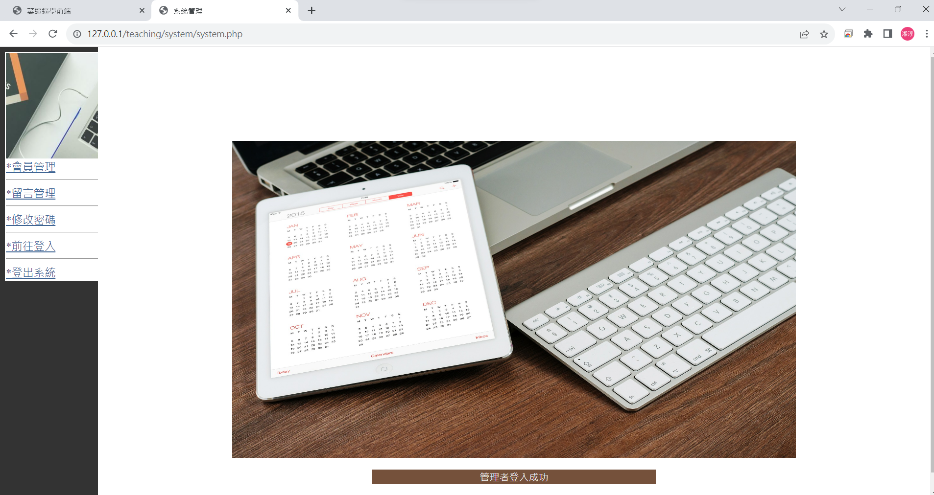
作品內容
後台管理
13
Notes:
這是我們設置的後台管理系統 裡面記錄所有會員的資料以及發問問題
輸入密碼後即可看到

Slide 17
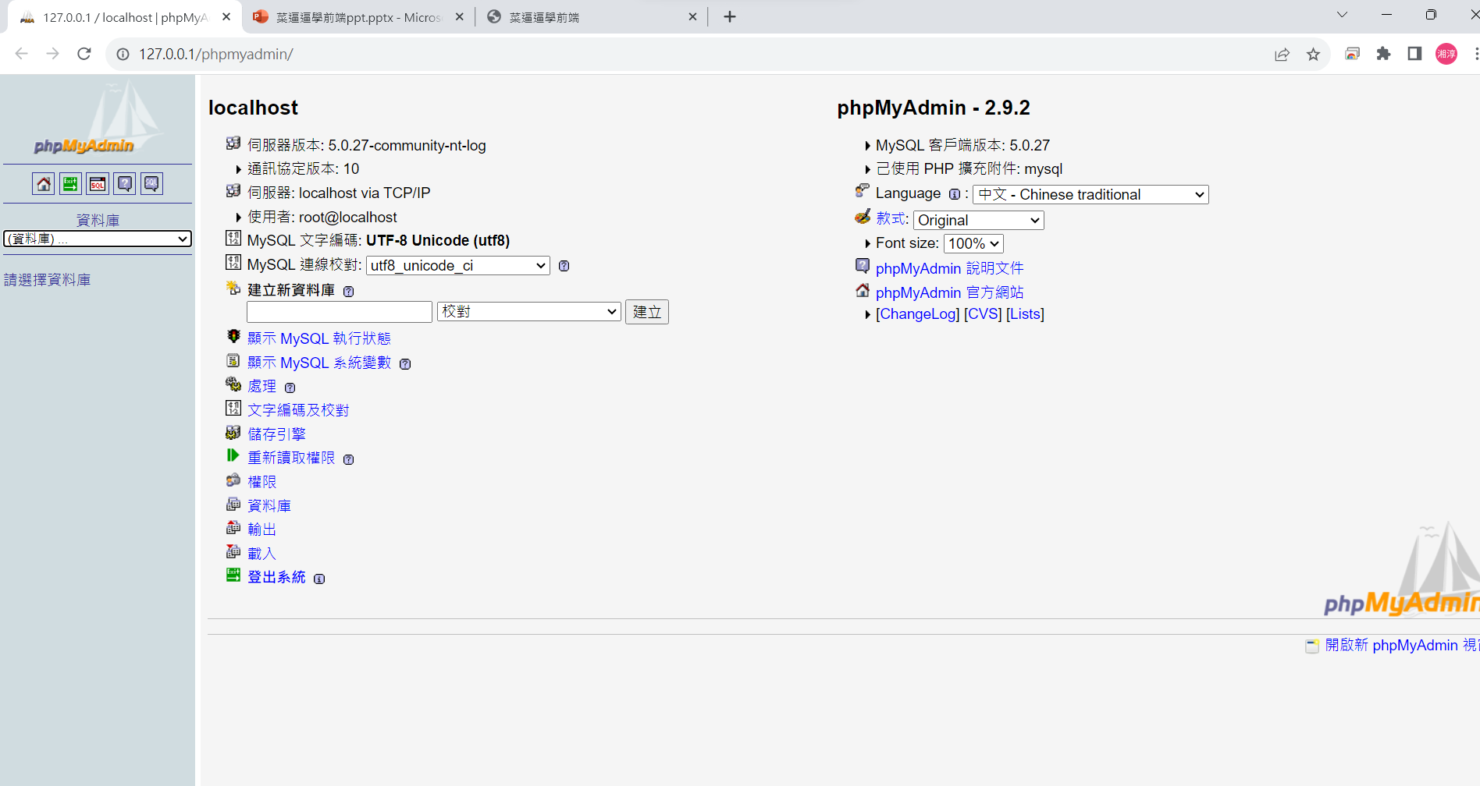
作品內容
資料庫
14
Notes:
這是我們設置的後台管理系統 裡面記錄所有會員的資料以及發問問題
輸入密碼後即可看到

Slide 18
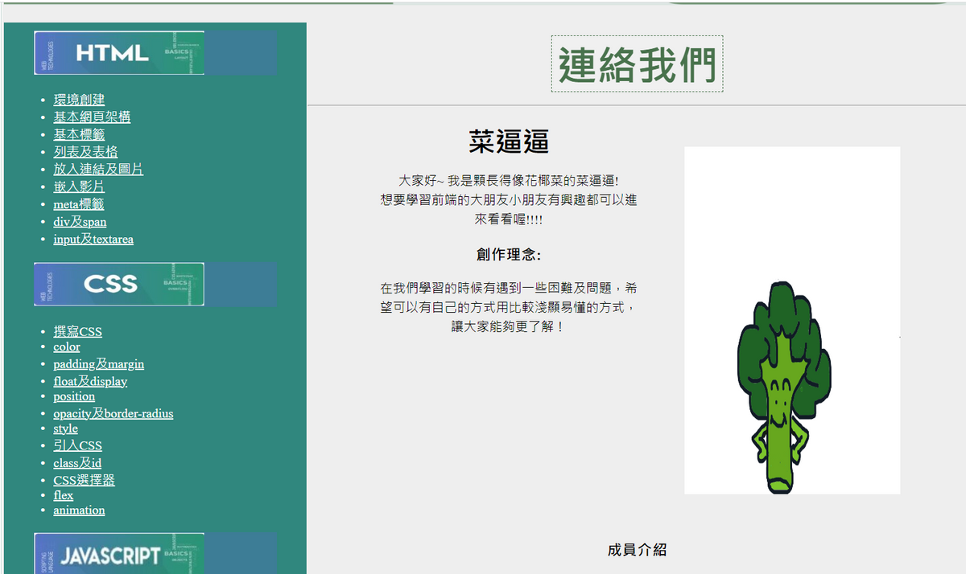
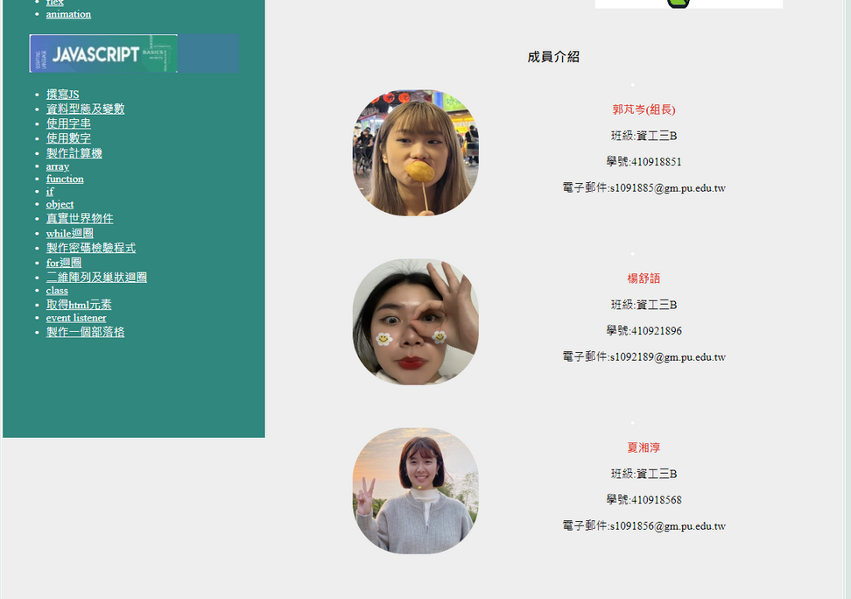
作品內容
聯絡我們
15
Notes:
那現在開始講我們的作品內容，
直接開啟我們的網站來介紹，
首先是封面/首頁，那這顆花椰菜是我們自製的LOGO，主要以綠色為主的設計，在首頁中放上VSCODE比較常使用的快捷鍵，讓使用者能更快速的操作，接下來是熱門Q&A，與剛才說的讓使用者上來提問不一樣，我們統整了網上大家對於html css js比較常遇到的問題。
再來進到教學內容，我們將一開始學的方式運用到裡面，利用圖片搭配著文字，一個步驟一個步驟慢慢教。我們現在先將HTML的內容做完了，另外兩個還在製作教學內容。
(打開首頁跟HTML的code)以下是我們首頁跟HTML的程式碼。
最後我們還製作了關於我們，內容是有關我們的創作發想及聯絡資訊

Slide 19
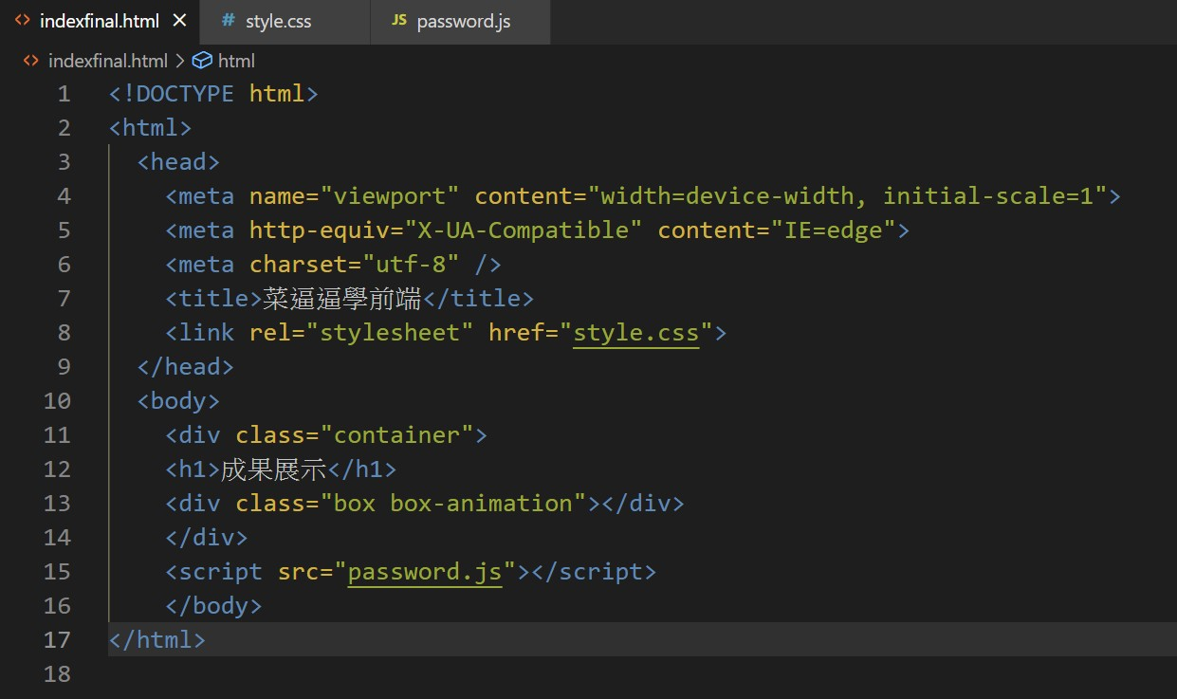
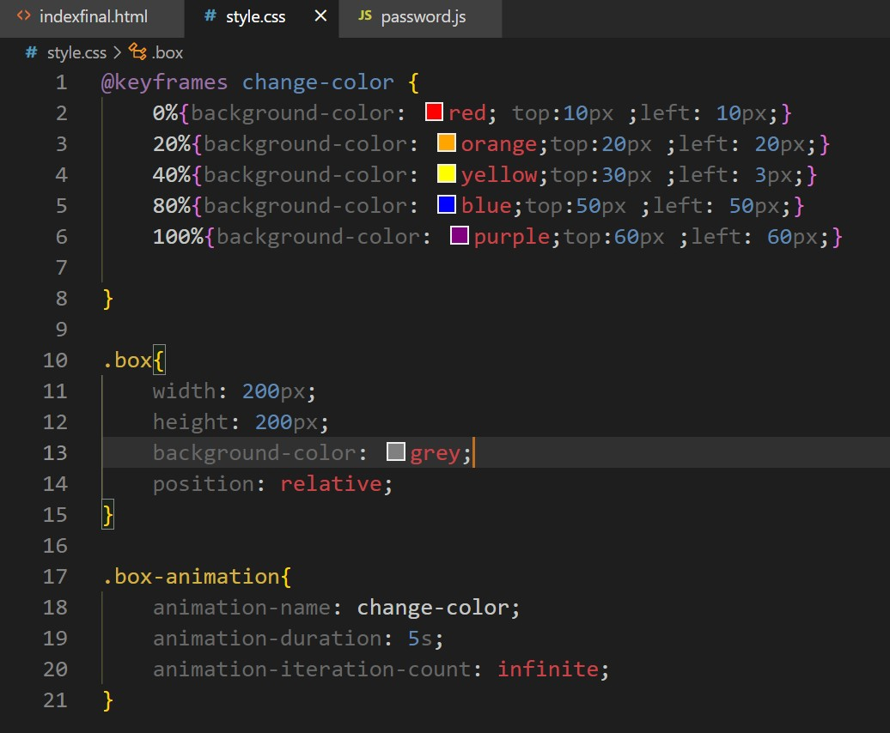
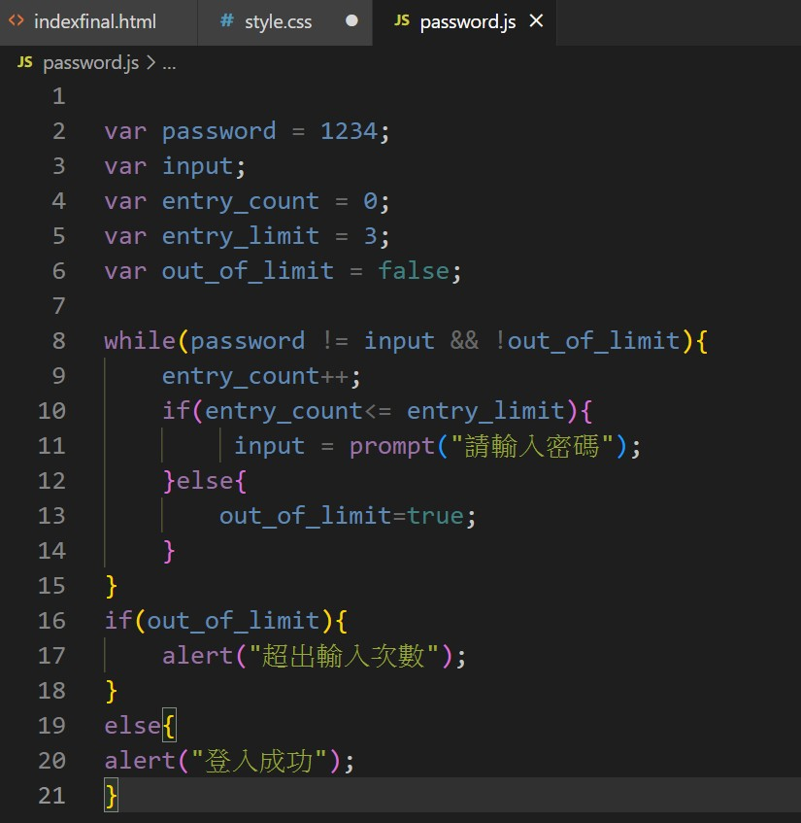
新手小菜實際學習分享
css顏色動畫練習
Js密碼檢驗
16
Notes:
這是我弟自己實作的 他現在18歲 我讓她自己看網頁學習
這是她看完作出的成果
主要利用css 做顏色方框動畫的練習
另外還加上js學的密碼檢驗
進網頁前要先輸入密碼成功後才會進行顏色動畫

Slide 20




郭芃岑
封面製作
ＰＰＴ製作
教學內容
100%
100%
30%
工
作
分
配
楊舒語
Ｑ＆Ａ製作
聯絡我們製作
教學內容
100%
100%
30%
教學內容設計
ＬＯＧＯ製作
教學內容
100%
100%
40%
夏湘淳
17
Notes:
再來是我們的工作分配，
郭芃岑負責剛才首頁大致部分以及今天報告的ppt製作
楊舒語負責後面製作讓使用者發問的q&a及聯絡我們
夏湘淳則負責HTML教學區的介面設計、花椰菜logo製作。
那教學內容每個人都有製作，最後製作完成再以夏湘淳來統整內容。

Slide 21
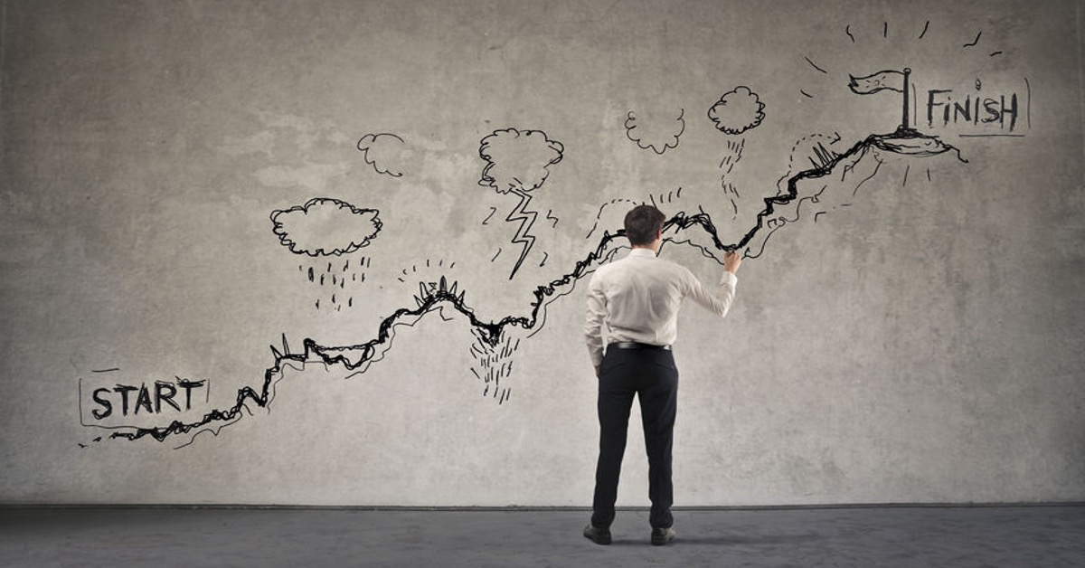
心路歷程:
18
Notes:
一開始我們也不知道專題內容要做什麼，到網路上搜尋，
發現其實也很多前端的教學，但都是講一些原理知識沒有可以跟著網頁一步一步學習，
因此啟發我們自己做一個教學網希望可以教和我們一樣的新手，而製作這個網頁遇到很多瓶頸，
從一開始不知道要怎麼排版讓使用者更直覺使用、到最終整合上出現問題，
找資料學習到現在寫出這個網頁，就像是媽媽懷孕生出小寶寶一樣，
經過這次的專題讓我了解原來寫網頁它有趣的地方，做出來的事情是實際且是看得到的，
就好像從一張白紙到有豐富的圖那樣，製作這個網頁花費我們大量的心血，雖然很累卻也很有成就感。

Slide 22
ＧＯＯＤ BYE
Thank
You

